Slide 1
义务教育人教版六年级上册
圆
5
练习十四
www.youyi100.com
www.youyi100.com
www.youyi100.com
www.youyi100.com
www.youyi100.com
www.youyi100.com
www.youyi100.com
www.youyi100.com
www.youyi100.com
优翼

Slide 2
1.一个圆形喷水池的半径是5m,它的周长是多少米？
2×3.14×5＝31.4（米）
答：它的周长是31.4米。

Slide 3
2.在一个圆形亭子里，小丽沿着直径从一端走12步
到达另一端，每步长大约是55cm。这个圆的周长
大约是多少米？
3.14×（55×12）＝2072.4（厘米）
2072.4厘米＝20.724米
答：这个圆的周长大约是20.724米。

Slide 4
3.一个古代建筑中大红圆柱横截面的周长是3.14m。
这个圆柱横截面的直径是多少米？
3.14÷3.14≈1（米）
答：这个圆柱横截面的直径是1米。

Slide 5
4.一只挂钟的分针长20cm，经过30分钟后，分针的
尖端所走的路程是多少厘米？经过45分钟呢？
30
2×3.14×20× ＝62.8（cm）
60
45
2×3.14×20× ＝94.2（cm）
60
答：经过30分钟后，分针的尖端所走的路程是62.8cm。
经过45分钟后，分针的尖端所走的路程是94.2cm。

Slide 6
5.一个圆形牛栏的半径是15m，至少要用多长的粗铁丝
才能把牛栏围上3圈？（接头处忽略不计。）如果每
隔2m打一根木桩，大约要打多少根木桩？
2×3.14×15×3=282.6（m）
2×3.14×15÷2≈47（根）
答：要用282.6m长的粗铁丝才能把牛栏围上3圈。
每隔2m打一根木桩，大约要打47根木桩。

Slide 7
6.杂技演员表演独轮车走钢丝，车轮的直径为40cm,
要骑过50.24m长的钢丝，车轮大约要转动多少周？
40cm=0.4m
50.24÷（3.14×0.4）=40（周）
答：车轮大约要转动40周。

Slide 8
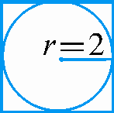
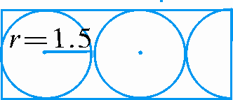
7.看图填空。（单位：cm）
（1）
正方形的周长是( )cm，
圆的周长是( )cm。
16
12.56
（2）
其中一个圆的周长是( )cm，
长方形的周长是( )cm。
9.42
21

Slide 9
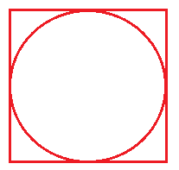
8.在一个周长为100cm的正方形纸片内，要剪一个半
径最大的圆，这个圆的半径是多少厘米？
100÷4÷2＝12.5（cm）
答：这个圆的半径是12.5厘米。

Slide 10
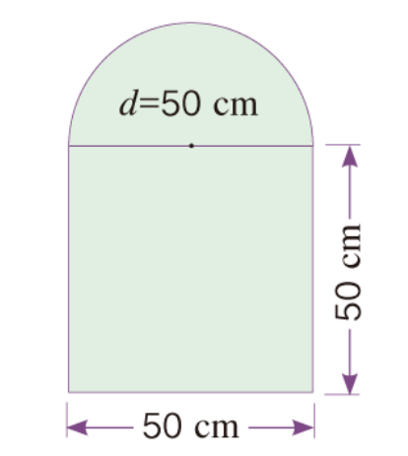
9.李明家一扇门上要装上形状如右图所示的装饰木条，需要木条多少米？
d=50cm
50×4+3.14×50÷2
=200+78.5
=278.5（cm）
50cm
278.5cm=2.785m
50cm
答：需要木条2.785米。

Slide 11
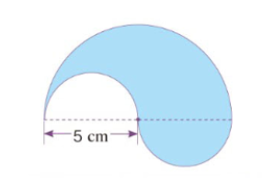
10.下面图形的周长是多少厘米？你是怎样算的？
5cm
阴影部分周长就是小圆的周长和大圆周长的一半的和。
3.14×5+3.14×（5×2）÷2=31.4(cm)

Slide 12
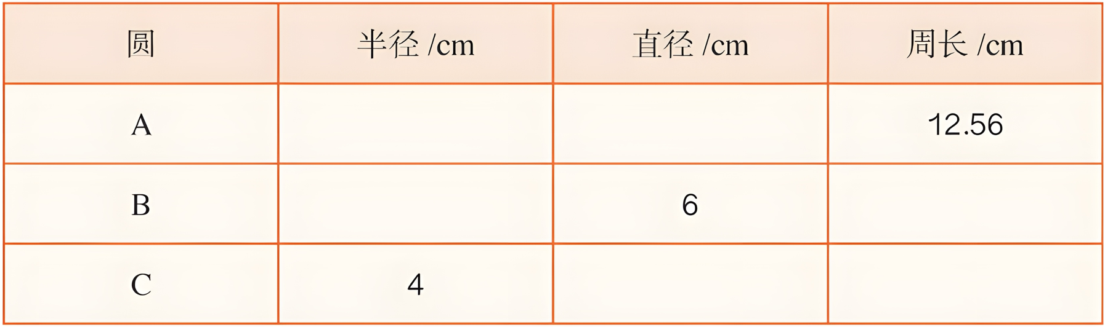
11.把表格补完整，再填空。
2
4
3
9.42
8
25.12
半径扩大到原来的n倍，直径扩大到原来的（ ）倍，周长扩大到原来的（ ）倍。
n
n

Slide 13
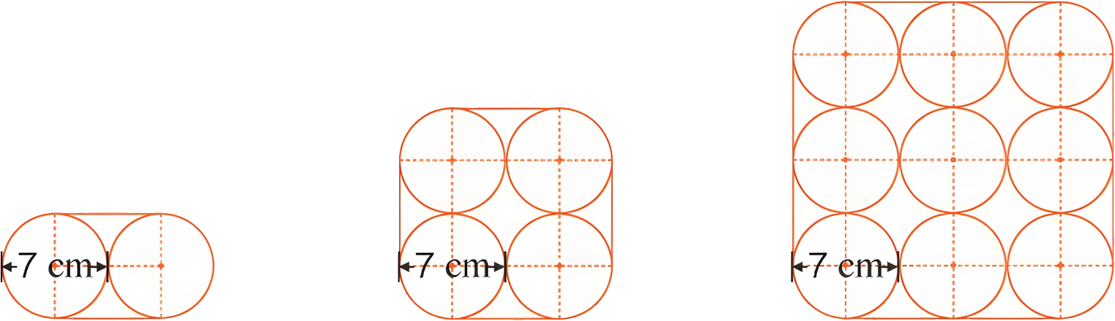
12*.把圆柱形物体分别捆成如下图（从底面方向看）
的形状，如果接头处不计，每组至少需要多长
的绳子？你发现了什么？
发现：绳子的长度由一个整圆的周长和若干个直径的长度组成，最外圈有多少个圆，就有多少条直径。
7×2+3.14×7
=35.98（cm）
7×4+3.14×7
=49.98（cm）
7×8+3.14×7
=77.98（cm）

